Slide 1
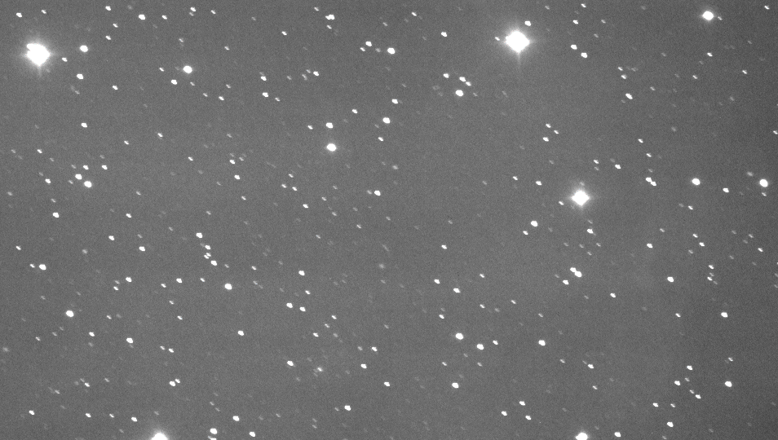
Entdeckungsfoto Kleinplanet 2007 RH133
2007 RP307 (19,8mag), entdeckt am 8.2.2009
20,3 mag
2007 RF31 (18,8mag)
2007 RH133 (19,5mag)
2007 RR146 (19,5mag)
Entdeckungsfoto 2007 RH133 am 15.09.2007
E. Schwab & R. Kling, Taunus-Sternwarte des Physikalischen Vereins
Ausschnitt 30x15 Bogenminuten aus 60x45 Gesamtfeld, je Bild 4x4 Minuten gestackt
Erwin Schwab Frankfurter kleine Planeten

Slide 2
Bahnelemente und Residuals nach der Opposition
15.10.2007
Erwin Schwab Frankfurter kleine Planeten

Slide 3
Ephemeriden Ungenauigkeit
Erwin Schwab Frankfurter kleine Planeten

Slide 4
Suche im NEAT-Online-Archiv
Erwin Schwab Frankfurter kleine Planeten

Slide 5
Line of Variation
Line of Variation (LOV)
Breite 40 Bogenminuten
Erwin Schwab Frankfurter kleine Planeten

Slide 6
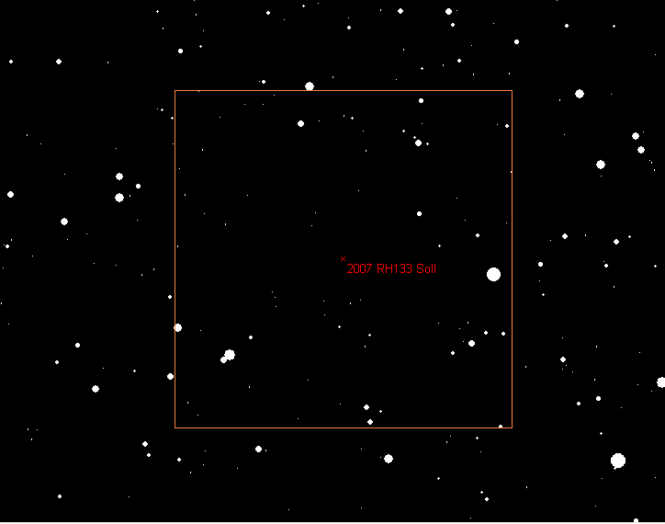
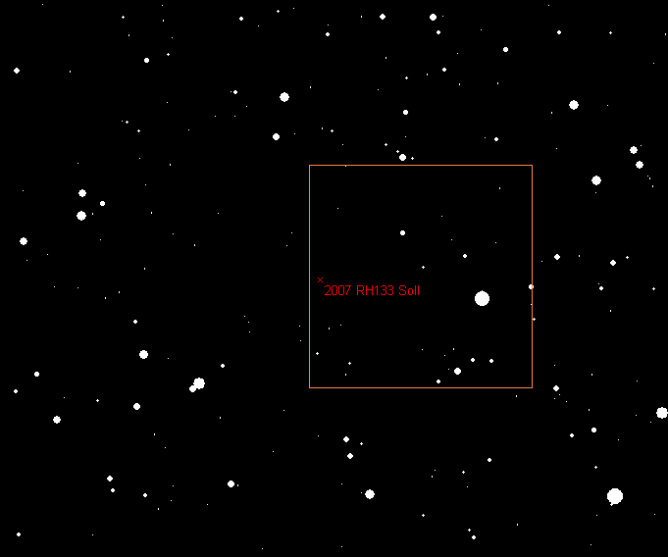
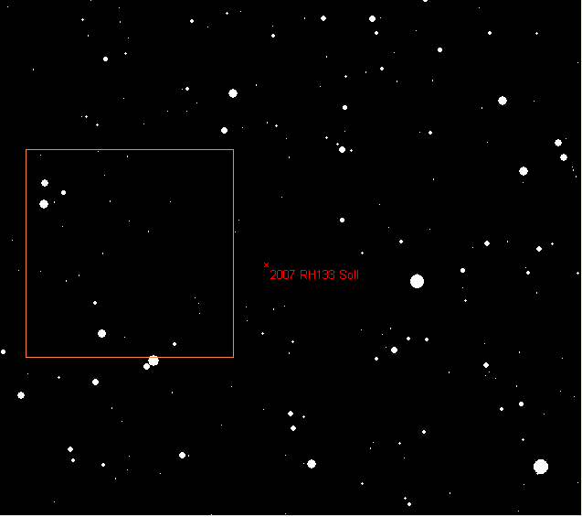
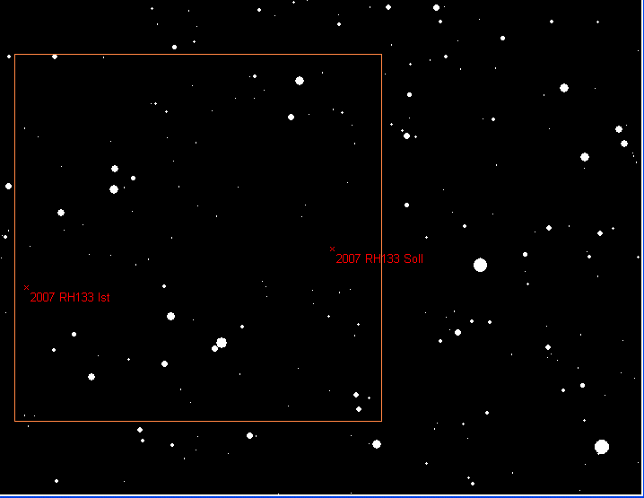
1 Grad
Erwin Schwab Frankfurter kleine Planeten

Slide 7
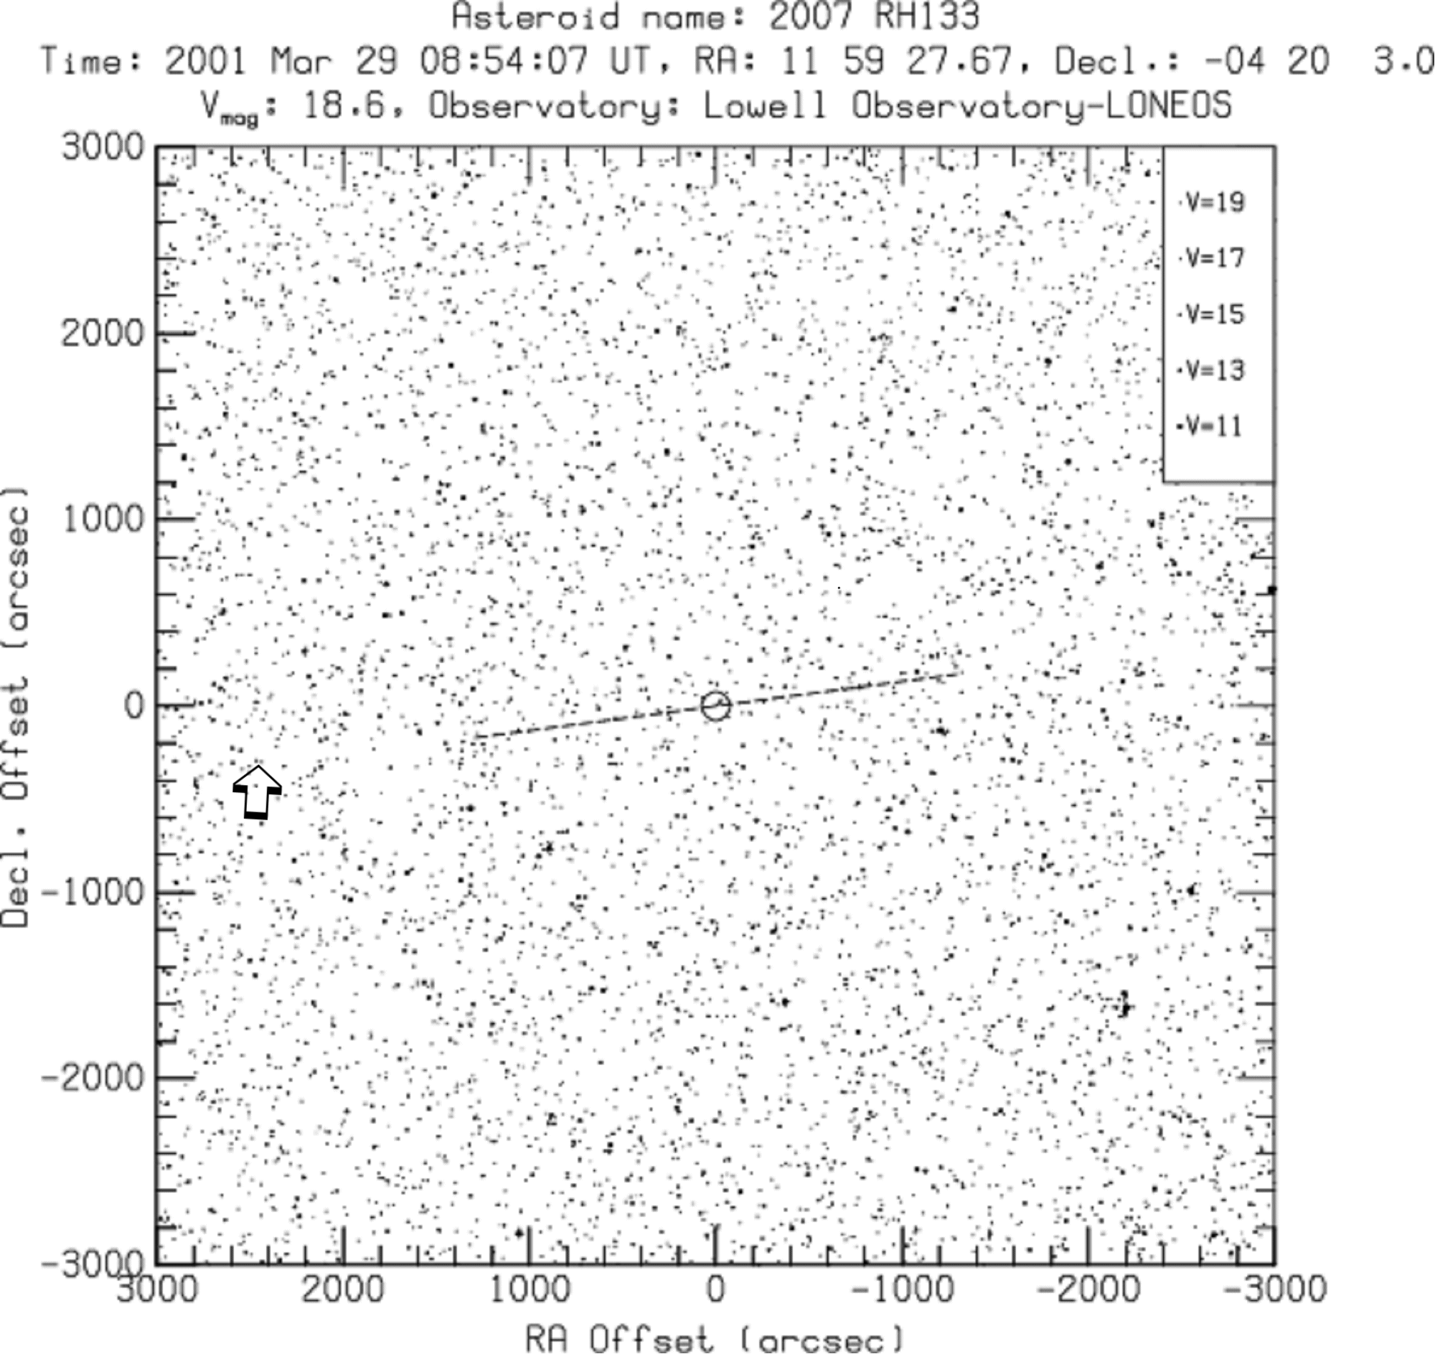
Istposition und LOV
Abweichung zur Sollposition:
RA ~42 Bogenminuten
DE: 5,1 Bogenminuten
Erwin Schwab Frankfurter kleine Planeten
Notes:
2/27/2015
7

Slide 8
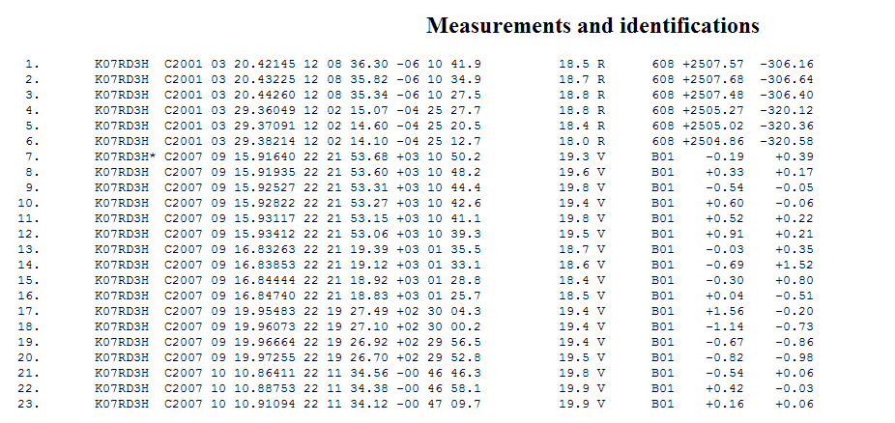
Soll-Ist-Abweichung
Calculation of residuals: http://www.fitsblink.net/residuals/index.html
Abweichung zur Sollposition:
RA ~42 Bogenminuten
DE: 5,1 Bogenminuten
Erwin Schwab Frankfurter kleine Planeten

Slide 9
Mechanische Rechenmaschine
Erwin Schwab Frankfurter kleine Planeten

Slide 10
Mechanische Rechenmaschine
Erwin Schwab Frankfurter kleine Planeten

Slide 11
Kleinplanet
Erwin Schwab Frankfurter kleine Planeten

Slide 12
Foto Kleinplanet RH133 von H10
Erwin Schwab Frankfurter kleine Planeten

Slide 13
Bahnelemente und Residuals am 19.11.2008
19.11.2008
Erwin Schwab Frankfurter kleine Planeten

Slide 14
Zwei Tage nach Einsenden der Positionen auf U=1
21.11.2008
Erwin Schwab Frankfurter kleine Planeten

Slide 15
Nummerierung im Januar 2009
26.1.2009
trotz 19,4 mag
keine Survey-Messung dabei
Erwin Schwab Frankfurter kleine Planeten

Slide 16
Frankfurter kleine Planeten
Foto: Klaus Krefft
Erwin Schwab Frankfurter kleine Planeten

Slide 17
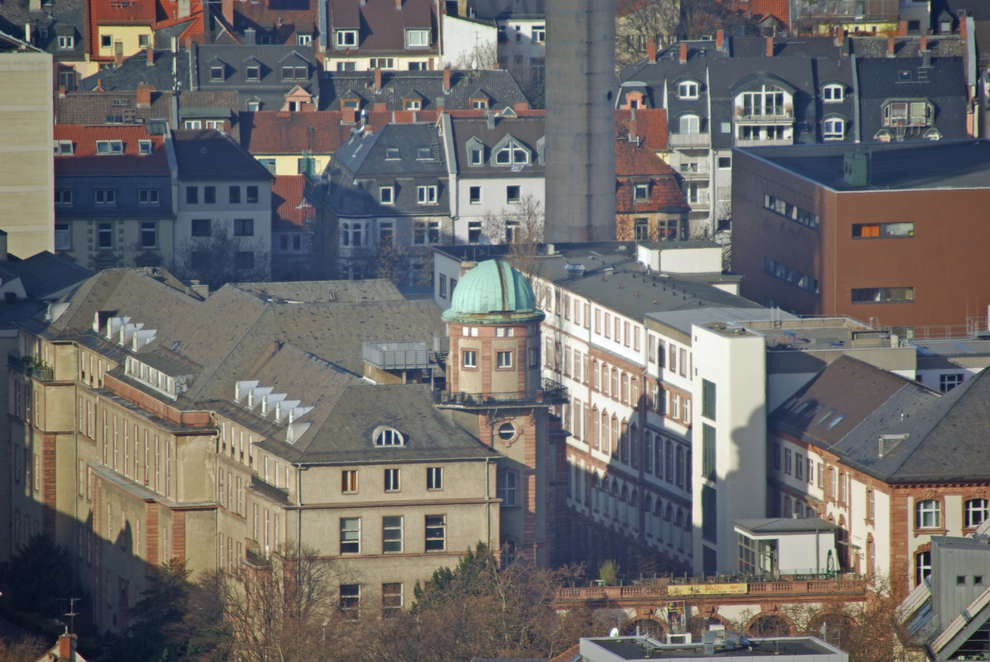
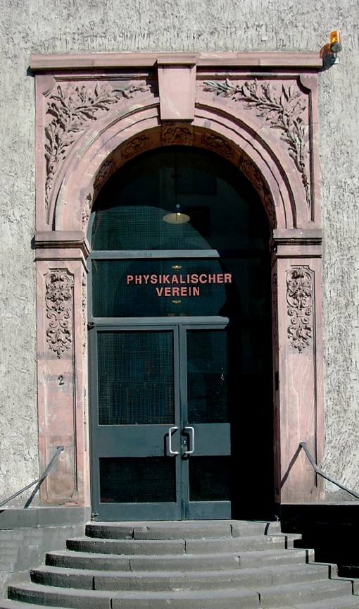
Der Physikalische Verein Frankfurt, seit 1824
Fotos: Klaus Krefft
Erwin Schwab Frankfurter kleine Planeten

Slide 18
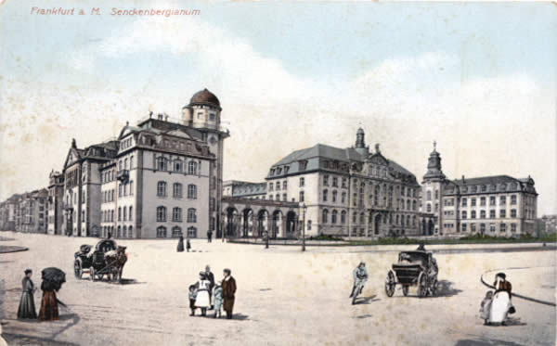
Planeteninstitut 1913-1939
Erwin Schwab Frankfurter kleine Planeten

